Slide 1
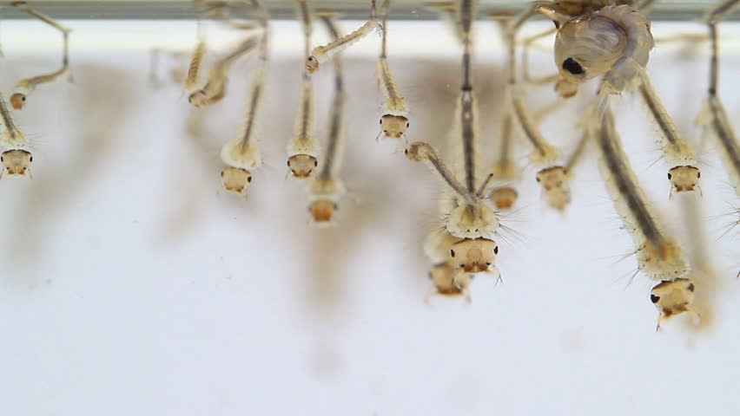

PROPOSAL KARYA TULIS ILMIAH
PERBEDAAN BERBAGAI KONSENTRASI EKSTRAK DAUN ALPUKAT (Persea americana Mill) TERHADAP KEMATIAN LARVA NYAMUK Aedes aegypti
OLEH :
MELLINA FAJRI HAKIM
P17333117044

Slide 2






LATAR BELAKANG
Saat ini di Jawa barat tercatat ada 2.204 orang yang terjangkit demam berdarah dengue (DBD). Sebanyak 14 orang diantaranya meninggal dunia. Kasus terbanyak berada di kota Depok (319 kasus), Kabupaten Bandung (23 kasus), Kota Cimahi (200 Kasus), Kabupaten Bogor (198 kasus) dan Kabupaten sumedang (193 kasus). (Dinkes Jabar, 2019).
Nyamuk merupakan salah satu serangga yang dapat berperan sebagai vektor penyakit. Kurangnya kepedulian masyarakat terhadap kesehatan lingkungan yang menjadi tempat berkembangbiaknya nyamuk penular penyakit, sehingga dapat meningkatkan jumlah kasus penyakit-penyakit yang ditularkan oleh nyamuk (Meilina Putri, Dina dkk, 2018)
Pengendalian populasi nyamuk harus dilakukan agar dapat mencegah dan mengurangi penyakit yang ditularkan oleh nyamuk. penggunaan senyawa kimia menyebabkan gangguan kesehatan pada manusia dan membunuh lain yang bukan sasarannya. Salah satu jenis pengendalian populasi nyamuk secara hayati yang digunakan adalah pemanfaatan ekstrak tanaman yang dapat meletalkan larva nyamuk.
Ekstrak daun alpukat berpotensi sebagai larvasida. Senyawa kimia yang terkandung dari daun alpukat adalah antara lain alkaloid, saponin, dan flavonoid.
Alkaloid dalam daun bisa mendegradasi dinding sel masuk ke dalam dan merusak sel. Saponin bersifat sebagai antimikroba dan bersifat sangat toksik bagi serangga. Dan Flavonoid digunakan sebagai bahan aktif dalam pembuatan insektisida nabati yang bekerja dengan cara menimbulkan kelayuan pada syaraf.

Slide 3

RUMUSAN MASALAH
Berdasarkan latar belakang diatas dapat disimpulkan bahwa permasalahan yang dikaji dalam penelitian sebagai berikut “Apakah ada perbedaan berbagai konsentrasi ekstrak daun alpukat (Persea americana Mill) terhadap jumlah kematian larva nyamuk Aedes aegypti?”

Slide 4

TUJUAN DAN MANFAAT PENELITIAN
TUJUAN UMUM
MANFAAT PENELITIAN
Untuk mengetahui berbagai konsentrasi ekstrak daun alpukat (Persea americana Mill) terhadap jumlah kematian larva nyamuk Aedes aegypti.
Bagi Masyarakat : Untuk pengendalian larva nyamuk Aedes aegypti
Bagi Dinas Kesehatan : Memberikan solusi cara pengendalian vektor
Bagi Institusi : Untuk menambah referensi penelitian di perpustakaan.
Bagi Peneliti : Untuk menambah wawasan dan pengetahuan mengenai bahan yang aman dan ramah lingkungan untuk pengendalian kerbaradaan larva nyamuk Aedes aegypti.
TUJUAN KHUSUS
Mengetahui jumlah kematian larva nyamuk Aedes aegypti dengan konsentrasi ekstrak daun alpukat (Persea americana Mill).
Mengetahui perbedaan berbagai konsentrasi ekstrak daun alpukat (Persea americana Mill) terhadap jumlah kematian larva nyamuk Aedes egypti.

Slide 5
RUANG LINGKUP
Penelitian dilakukan mulai bulan Maret tahun 2020, mengenai perbedaan berbagai konsentrasi ekstrak daun alpukat (Persea americana Mill) sebesar 0,5%, 1%, 1.5% terhadap jumlah kematian larva nyamuk Aedes egypti dengan sebanyak 6 kali pengulangan dan 1 kontrol terhadap 475 ekor/kontainer uji. Dengan larva nyamuk Aedes aegypti.

Slide 6
TINJAUAN PUSTAKA
2.1 Nyamuk Aedes aegypti
2.1.1 Tinjauan Nyamuk Aedes aegypti
2.1.2 Toksonomi Nyamuk Aedes aegypti
2.1.3 Morfologi Aedes aegypti
2.1.4 Siklus Hidup Nyamuk Aedes aegypti
2.1.5 Bionomik Nyamuk Aedes aegypti
2.1.6 Faktor yang mempengaruhi kehidupan Nyamuk
2.2 Penyakit Demam Berdarah Dengue (DBD)
2.2.1 Pengertian Demam Berdarah Dengue
2.2.2 Penyebab Penyakit DBD
2.2.3 Mekanisme Penularan Penyakit DBD
2.2.4 Tanda dan Gejala Penyakit DBD
2.3 Pengendalian Vektor
2.3.1 Pengendalian Secara Fisik
2.3.2 Pengendalian Secara Biologi
2.3.3 Pengendalian Secara Kimia
2.4 Insektisida
2.4.1 Sifat - Sifat Insektisida
2.4.2 Klasifikasi Masuknya Insektisida
2.4.3 Klasifikasi Berdasarkan Jenis Insektisida
2.5 Tanaman Alpukat (Persea americana Mill)
2.5.1 Klasifikasi Tanaman Alpukat
2.5.2 Morfologi Tanaman Alpukat
2.5.3 Kandungan Kimia Daun Alpukat
2.5.4 Manfaat Daun Alpukat

Slide 7

JENIS PENELITIAN
Jenis penelitian yang digunakan yaitu eksperimen skala laboratorium. Bertujuan untuk mengetahui perbedaan berbagai konsentrasi ekstrak daun alpukat (Persea americana Mill) terhadap kematian larva nyamuk Aedes aegypti.

Slide 8

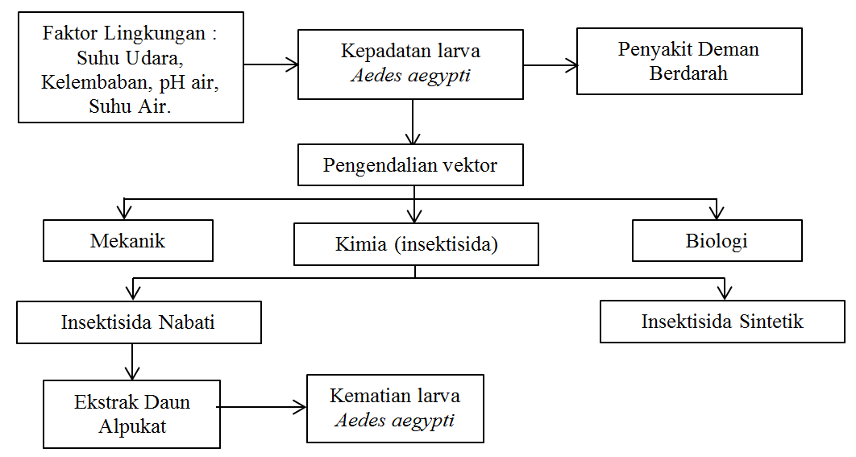
KERANGKA TEORI

Slide 9

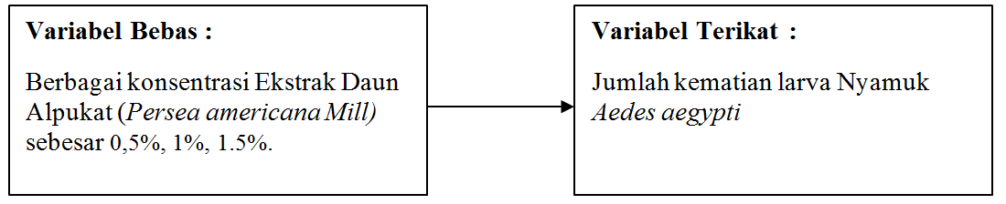
ALUR PIKIR
HIPOTESIS
Hipotesis penelitian ini yaitu “Ada perbedaan berbagai konsentrasi ekstrak daun alpukat (Persea americana Mill) terhadap kematian larva nyamuk Aedes aegypti”.

Slide 10
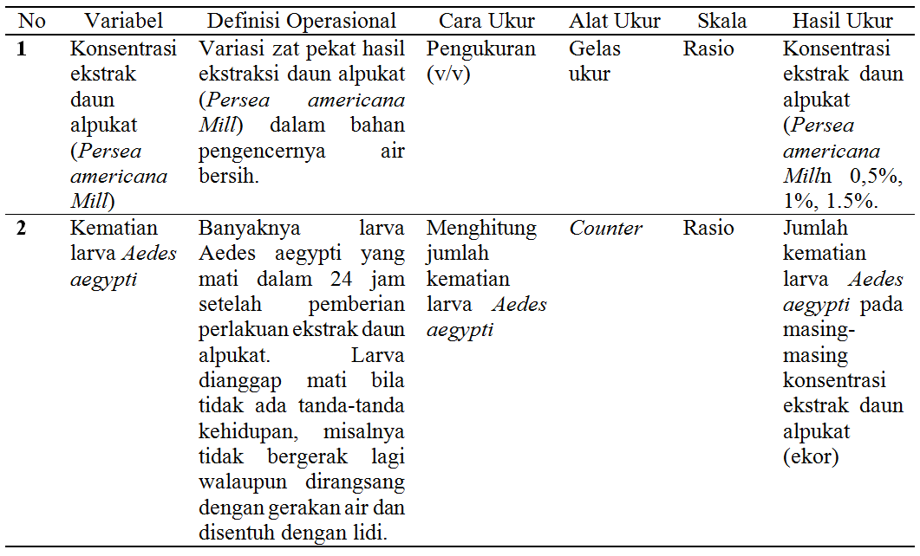
DEFINISI OPERASIONAL

Slide 11
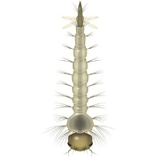
RANCANGAN SAMPEL
POPULASI
BESAR SAMPEL
TEKNIK PENGAMBILAN SAMPEL
Populasi dalam penelitian ini adalah seluruh larva nyamuk Aedes aegypti instar III yang berada di tempat perkembangbiakan nyamuk di Laboratorium Uji Toksisitas Fakultas Sekolah Ilmu dan Teknologi Hayati (SITH) Institut Teknologi Bandung.
Sampel penelitian ini adalah larva Aedes aegypti instar III yang ada dalam populasi.
Banyaknya perlakuan dalam penelitian ini adalah 3 macam dengan 1 buah kontrol dan dilakukan pengulangan sebanyak 6 kali pengulangan. Banyaknya sampel larva nyamuk Aedes aegypti yang dibutuhkan 1 kontrol sebanyak 25 ekor larva nyamuk Aedes aegypti. Banyak sampel yang dibutuhkan yaitu 475 ekor larva Aedes aegypti
Pengambilan sampel dalam penelitian ini adalah dengan menggunakan teknik purposive sampling karena sampel yang digunakan berdasarkan usia. Dalam penelitian ini subjek penelitian adalah larva Aedes aegypti yang berusia 3-6 hari atau instar III.

Slide 12

RANCANGAN PENGUMPULAN DATA
JENIS DATA
ALAT PENGUMPUL DATA
TENAGA PENGUMPUL DATA
Tenaga pengumpul data dalam penelitian ini yaitu peneliti sendiri dan di bantu oleh mahasiswa Jurusan Kesehatan Lingkungan Poltekkes Bandung yang sudah diberikan pengarahan terlebih dahulu.
Jenis data yang digunakan dalam penelitian ini adalah data primer yang dikumpulkan langsung oleh peneliti pada saat penelitian berlangsung, yaitu jumlah larva yang mati dan data sekunder yang diperoleh dari jurnal, buku, penelitian sebelumnya.
Thermohygrometer
pH meter
Stopwatch
Kamera
Counter
Alat tulis

Slide 13
RANCANGAN PENGUMPULAN DATA
TEKNIK PENGUMPUL DATA
Mengukur suhu, kelembaban udara, pH air dan suhu air yang diukur saat awal, tengah dan akhir penelitian.
Mengukur suhu dan kelembaban udara yang diukur pada saat 0 jam, 1 jam, 2 jam, 3 jam, 4 jam, 5 jam, 6 jam, dan 24 jam.
Mengamati dan menghitung jumlah larva nyamuk yang mati pada tiap perlakuan dan kontrol setelah waktu kontak 24 jam dengan dilihat tiap jam dari jam ke-6 hingga jam ke-24.

Slide 14



RANCANGAN PELAKSANAAN PENELITIAN
Tempat dan Waktu Penelitian
Pelaksanaan Pra Eksperimen
Penelitian ini dilakukan di rumah peneliti di Komplek Graha Bukit Raya 3 Desa Cilame, Kecamatan Ngamprah, Kabupaten Bandung Barat.
Sebelum melakukan penelitian, dilakukan pra-eksperimen terlebih dahulu sebagai uji pendahuluan yang bertujuan untuk menentukan konsentrasi ekstrak daun alpukat yang akan digunakan saat penelitian. Konsentrasi ekstrak daun alpukat yang digunakan adalah 0,1% 0,5%, 1%, 2% dalam 100 ml air sampel dengan jumlah larva Aedes aegypti dalam masing-masing kontainer sebanyak 25 ekor.
Waktu penelitian dilaksanakan dari bulan April Tahun 2020

Slide 15
RANCANGAN PELAKSANAAN PENELITIAN
LANGKAH PENELITIAN
Persiapan Alat dan Bahan
Pembuatan Ekstrak Daun Alpukat
Pengujian Ekstrak Daun Alpukat Terhadap Kematian Larva

Slide 16

PENGOLAHAN DATA
1
Editing (Penyuntingan Data)
Entry Data
Data yang akan dilakukan pengukuran adalah menghitung jumlah larva nyamuk Aedes aegypti yang mati dari perlakuan berbagai konsentrasi larutan daun alpukat.
Hasil perbedaan insektisida nabati ektrak daun alpukat terhadap kematian larva nyamuk Aedes aegypti meliputi data suhu dan kelembaban ruangan, data suhu dan pH larutan dan kematian larva nyamuk Aedes aegypti.
2
3
Cleaning
Cleaning adalah kegiatan untuk mengoreksi data perbedaan konsentrasi ekstrak daun alpukat terhadap kematian larva Aedes aegypti.

Slide 17

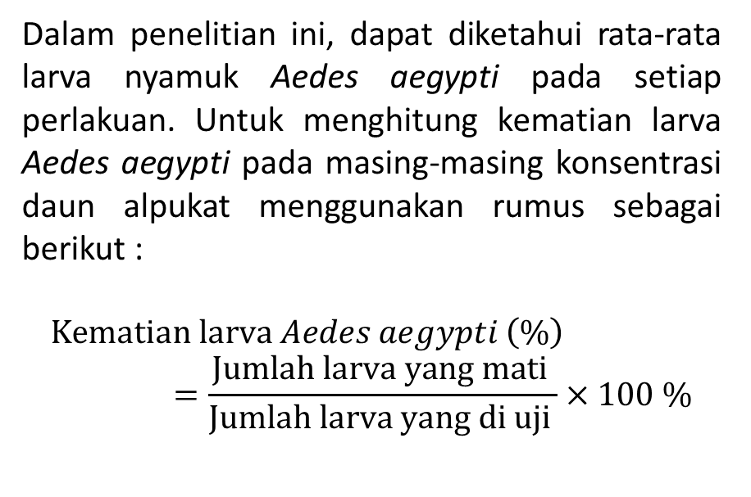
ANALISIS DATA
ANALISIS UNIVARIAT
ANALISIS BIVARIAT
Dalam penelitian ini, dapat diketahui rata-rata larva nyamuk Aedes aegypti pada setiap perlakuan. Untuk menghitung kematian larva Aedes aegypti pada masing-masing konsentrasi daun alpukat menggunakan rumus sebagai berikut :
$$Kematian larva Aedes aegypti \left(\%\right)=\frac{Jumlah larva yang mati }{Jumlah larva yang di uji }×100 \%$$
Jika P < α maka hipotesa nol (Ho) ditolak artinya terdapat perbedaan berbagai konsentrasi ekstrak daun alpukat (Persea americana Mill) terhadap kematian larva nyamuk Aedes aegypti.
Jika P > α maka hipotesa nol (Ho) diterima artinya tidak terdapat perbedaan berbagai konsentrasi ektrak daun alpukat (Persea americana Mill) terhadap kematian larva nyamuk Aedes aegypti.

Slide 18
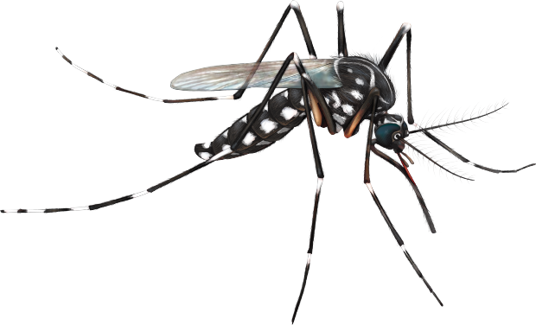
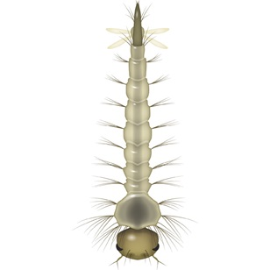
TERIMAKASIH

